Slide 1
Initiation à Oracle Server

Slide 2
Objectifs
A la fin de ce chapitre, vous pourrez :
  identifier les outils standard d'administration de base de données que peut utiliser l'administrateur
  identifier les fonctions d'Oracle Universal Installer
  utiliser SQL*Plus pour accéder à une base de données Oracle et la manipuler
  répertorier les principaux composants d'Oracle Enterprise Manager

Slide 3
Outils d'administration de base de données
Outil
Description
Oracle Universal Installer (OUI)
Permet d'installer, de mettre à niveau ou de supprimer des composants logiciels.
Oracle Database Configuration Assistant
Outil doté d'une interface graphique qui entre en interaction avec Oracle Universal Installer ou qui peut être utilisé indépendamment afin de créer, supprimer ou modifier une base de données.
SQL*Plus
Utilitaire permettant d'accéder à des données d'une base Oracle
Oracle Enterprise Manager
Interface utilisateur permettant d'administrer, de surveiller et de régler une ou plusieurs bases de données
Notes:
Exemples d'outils standard d'administration de base de données
Les outils répertoriés dans la diapositive sont décrits dans ce cours, mais ils ne représentent qu'un sous-ensemble des utilitaires fournis par Oracle.

Slide 4
Oracle Universal Installer
  Permet d'installer, de mettre à niveau ou de supprimer des composants logiciels et de créer une base de données.
  Repose sur un moteur Java.
  Possède les fonctions suivantes :
    résolution automatique des dépendances,
    possibilité d'installations basées sur le Web,
    inventaire des installations de composants et de suites,
    désinstallation de composants installés,
    prise en charge de plusieurs répertoires d'origine Oracle Home,
    prise en charge de la technologie de globalisation.
Notes:
Fonctions d'Oracle Universal Installer
Oracle Universal Installer est un utilitaire basé sur Java, qui offre une solution d'installation pour toutes les plates-formes compatibles Java et propose une procédure d'installation et une interface communes, indépendantes de la plate-forme.
Universal Installer
détecte les dépendances entre les composants et effectue l'installation en conséquence,
peut pointer sur une URL correspondant à un emplacement où une version ou une zone intermédiaire a été définie, et installer le logiciel à distance via HTTP,
peut supprimer des produits installés ; les actions de désinstallation correspondent à l'annulation des actions d'installation,
conserve un inventaire de tous les répertoires d'origine Oracle Home sur une machine cible avec leurs noms ainsi que les produits qui y sont installés et la version de ces derniers,
détecte la langue du système d'exploitation et exécute l'installation dans cette langue,
peut être exécuté en mode interactif ou automatique ; Oracle Universal Installer s'exécute en mode automatique (ou non-interactif) à l'aide d'un fichier de réponses.

Slide 5
Démarrer Universal Installer
  Pour démarrer Oracle Universal Installer sous UNIX, exécutez la commande suivante :
  Pour démarrer Oracle Universal Installer sous NT, exécutez la commande suivante :
$ ./runInstaller
D:\> setup
Notes:
Installation interactive
UNIX :
Le programme d'installation, nommé runInstaller, se trouve dans le répertoire INSTALL\install\solaris.
Sous Unix, n'exécutez pas l'installeur en tant qu'utilisateur root.
NT :
Le programme d'installation, nommé setup.exe, se trouve dans le répertoire install/win32.
Remarque : Pour plus d'informations sur l'installation d'Oracle Server sur votre plate-forme, consultez la documentation Oracle propre à votre système d'exploitation.

Slide 6
Installation non-interactive à l'aide de fichiers de réponses
  Ce type d'installation ne permet pas d'interaction avec l'utilisateur
  Fichiers de réponses :
    Modèles devant être modifiés
    Fichiers texte contenant des variables et des valeurs
    Paramètres personnalisés
  Pour démarrer Universal Installer en mode non-interactif, exécutez la commande suivante :
./runInstaller -responsefile myrespfile -silent
Notes:
Installation non-interactive à l'aide de fichiers de réponses
L'installation non-interactive s'effectue lorsque aucune action de l'utilisateur n'est prévue ou si des terminaux non-graphiques sont utilisés pour l'installation.
Les paramètres d'installation sont personnalisés à l'aide d'un fichier de réponses. Il s'agit d'un fichier texte contenant des variables et des valeurs utilisées par Oracle Universal Installer lors de l'installation. Ces paramètres incluent, par exemple, les valeurs de ORACLE_HOME et les types d'installation, c'est-à-dire standard (Typical) ou personnalisée (Custom).
L'utilisateur doit tout d'abord copier et modifier le fichier de réponses afin de définir les composants à installer.
UNIX :
Des modèles de fichiers de réponses sont disponibles dans le répertoire stage/response.
./runInstaller -responsefile filename [-silent] [-nowelcome]
NT :
Des modèles de fichiers de réponses sont disponibles dans le répertoire Response du
CD-ROM.
setup.exe –responsefile filename [-silent]
Remarque : Il ne s'agit pas du mode caractère.

Slide 7
Notes:
Lancer Oracle Universal Installer en mode non-interactif
Exemple : Lancez Oracle Universal Installer en mode non-interactif.
UNIX :
./runInstaller –responsefile FILENAME [-SILENT] [-NOWELCOME]
Où :
FILENAME identifie le fichier de réponses.
SILENT exécute Oracle Universal Installer en mode automatique.
NOWELCOME n'affiche pas de fenêtre de bienvenue. Si vous utilisez SILENT, ce paramètre n'est pas nécessaire.
Exemple de fichier de réponses pour Unix :
[General]
RESPONSEFILE_VERSION=1.7.0
[Session]
UNIX_GROUP_NAME="dba"
FROM_LOCATION="/u01/stage/products.jar"
ORACLE_HOME="/u01/app/oracle/ora9i"
ORACLE_HOME_NAME="Ora9i"
TOPLEVEL_COMPONENT={"oracle.server", "9.0.1.1.1"}
SHOW_COMPONENT_LOCATIONS_PAGE=false
SHOW_SUMMARY_PAGE=false
SHOW_INSTALL_PROGRESS_PAGE=false
SHOW_REQUIRED_CONFIG_TOOL_PAGE=false
SHOW_OPTIONAL_CONFIG_TOOL_PAGE=false
SHOW_END_SESSION_PAGE=false
NEXT_SESSION=true
SHOW_SPLASH_SCREEN=true
SHOW_WELCOME_PAGE=false
SHOW_ROOTSH_CONFIRMATION=true
SHOW_EXIT_CONFIRMATION=true
INSTALL_TYPE="Typical”
s_GlobalDBName="u01.us.oracle.com"
s_mountPoint="/u01/app/oracle/ora9i/dbs"
s_dbSid="db09"
b_createDB=true

Slide 8
Notes:
Lancer Oracle Universal Installer en mode non-interactif
Exemple de fichier de réponses (suite) :
La section General indique le numéro de version du fichier de réponses.
La section Sessions répertorie diverses boîtes de dialogue d'Universal Installer, dont les suivantes :
FROM LOCATION indique l'emplacement de la source des produits à installer.
ORACLE_HOME, valeur de ORACLE_HOME
ORACLE_HOME_NAME, valeur de ORACLE_HOME_NAME
SHOW INSTALL PROGRESS correspond à la page d'avancement de l'installation qui s'affiche lors de la phase d'installation.
SHOW ROOTISH CONFIRMATION prend la valeur TRUE si la boîte de dialogue demandant la confirmation de l'exécution du script root.sh doit être affichée.
SHOW EXIT CONFIRMATION prend la valeur TRUE si la boîte de dialogue demandant la confirmation de la fermeture de l'installeur doit être affichée.
Remarque : Pour plus d'informations sur la configuration d'un fichier de réponses, reportez-vous au guide d'installation de votre système d'exploitation.

Slide 9
Oracle Database Configuration Assistant
Oracle Database Configuration Assistant vous permet de :
  créer une base de données
  configurer des options de base de données
  supprimer une base de données
  gérer des modèles
Notes:
Oracle Database Configuration Assistant
Le chapitre "Créer une base de données" explique comment créer une base à l'aide d'Oracle Database Configuration Assistant.

Slide 10
Administrateurs de base de données
  Les utilisateurs SYS et SYSTEM sont créés automatiquement en même temps que la base de données
  Ils reçoivent le rôle d'administrateur de base de données
SYS
  Mot de passe : change_on_install
  Propriétaire du dictionnaire de données de la base
SYSTEM
  Mot de passe : manager
  Propriétaire des tables et vues internes utilisées par les outils Oracle
Notes:
Administrateurs de base de données
Des privilèges supplémentaires sont nécessaires pour exécuter des tâches d'administration (création d'utilisateurs, par exemple) sur le serveur Oracle. A la création d'une base de données, les deux comptes utilisateur SYS et SYSTEM sont créés automatiquement et reçoivent le rôle prédéfini d'administrateur de base de données. Ce rôle dispose de tous les privilèges système sur la base de données.
SYS
Lors de la création d'une base de données, l'utilisateur SYS, identifié à l'origine par le mot de passe change_on_install, est créé et devient propriétaire du dictionnaire de données, dont les informations sont essentielles. Si vous tentez de vous connecter en tant que SYS sans le privilège SYSDBA ou SYSOPER, vous recevrez le message d'erreur suivant : ORA-28009 connecting to SYS should be SYSDBA or SYSOPER.
SYSTEM
Lors de la création d'une base de données, l'utilisateur SYSTEM, identifié à l'origine par le mot de passe manager, est également créé automatiquement. Des tables et des vues appartenant à l'utilisateur SYSTEM sont créées. Elles contiennent des informations d'administration utilisées par les outils Oracle.
En fonction du mode de création de la base de données (création manuelle ou à l'aide de Database Creation Assistant), il est possible de créer d'autres utilisateurs. Vous devez créer au moins un nom d'administrateur supplémentaire pour exécuter les tâches d'administration quotidiennes.
Pour des raisons de sécurité, il convient de changer les mots de passe par défaut de SYS et SYSTEM immédiatement après la création de la base de données.

Slide 11
SQL*Plus
  Outil Oracle qui permet :
    d'interagir avec la base de données et de la manipuler,
    de démarrer et d'arrêter la base de données, de créer et d'exécuter des interrogations, d'ajouter des lignes, de modifier des données et d'écrire des états personnalisés.
  Sous-ensemble du langage SQL standard avec des extensions spécifiques
  Connexion à SQL*Plus
sqlplus /nolog
connect / as sysdba
Connected to an idle instance.
Notes:
SQL*Plus
SQL*Plus est l'outil de ligne de commande d'Oracle qui permet d'exécuter la suite de commandes SQL (Structured Query Language) standard. SQL est un langage fonctionnel qui permet aux utilisateurs de communiquer avec Oracle pour ajouter, mettre à jour ou modifier des données dans la base, ou en extraire des données.

Slide 12
Oracle Enterprise Manager
  Outil de gestion centralisée des systèmes, destiné aux administrateurs de base de données
  Outil permettant d'exécuter les tâches d'administration, de diagnostic et de réglage sur plusieurs bases de données
  Outil permettant d'administrer plusieurs noeuds de réseau et services à partir de plusieurs emplacements
  Permet de partager des tâches avec d'autres administrateurs.
  Fournit des outils d'administration de serveurs parallèles et de bases de données de réplication.
Notes:
Oracle Enterprise Manager
Oracle Enterprise Manager est une structure de gestion unifiée composée d'une console à base Java, d'une suite d'outils et de services et d'un réseau de serveurs de gestion et d'Agents Intelligents. La console affiche les objets du système et leurs relations dans une arborescence hiérarchique et sous forme graphique.
Les services standard, qui incluent la gestion et la planification des travaux (Job scheduling), la gestion des événements, le repérage (discovery) et la gestion des bases de données, ainsi que le repérage et la gestion des services, offrent une structure complète pour Oracle Enterprise Manager.
En outre, Oracle Enterprise Manager comporte des applications intégrées qui permettent de réaliser des tâches d'administration standard et avancées. Ces applications incluent des packs facultatifs tels que Diagnostics Pack, Tuning Pack et Change Management Pack, ainsi que d'autres applications telles qu'Oracle Net Manager, Spatial Index Advisor et Text Manager.

Slide 13

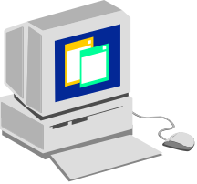
Architecture d'Oracle Enterprise Manager
Oracle Management
Server
Agent
Oracle
server
Console
Référentiel
(repository)
Agent
Oracle
server
Oracle Management
Server
Agent
Oracle
server
Notes:
Architecture d'Oracle Enterprise Manager
Oracle Enterprise Manager utilise une architecture à trois niveaux (three-tier) :
Premier niveau : des clients console et des outils intégrés offrent l'interface graphique utilisée par les administrateurs.
Deuxième niveau : les serveurs OMS (Oracle Management Server) et un référentiel (repository) de bases de données constituent un niveau intermédiaire (middle tier) évolutif pour le traitement des tâches de gestion du système.
Troisième niveau : un Agent Intelligent installé sur chaque noeud surveille les services du noeud et exécute des tâches demandées par le serveur de gestion.
Etant donné qu'il n'est pas toujours nécessaire d'implémenter Oracle Enterprise Manager en tant que système à trois niveaux (3-tiers), ce produit est également disponible dans une architecture à deux niveaux (2-tiers), avec connexion directe aux bases de données. Le lancement de la console en mode autonome permet d'utiliser une ou plusieurs applications sans Oracle Management Server ou l'Agent Intelligent.
Vous pouvez utiliser la console en mode autonome pour effectuer des tâches administratives de base qui ne requièrent pas le système Job, Event ou Group.

Slide 14
Notes:
Architecture d'Oracle Enterprise Manager (suite)
Console
Le premier niveau est composé de clients tels que les consoles et les applications de gestion qui présentent des interfaces utilisateur aux administrateurs pour toutes leurs tâches de gestion. La majeure partie de la logique applicative du premier niveau dépend du deuxième niveau (Oracle Management Server)
Remarque : A partir de la version Oracle9i, la connexion à la console peut s'effectuer en mode autonome. Dans les versions antérieures, toutes les connexions s'effectuaient via Oracle Management Server.
Oracle Management Server
Oracle Management Server (OMS) est le deuxième niveau d'Oracle Enterprise Manager. OMS représente la partie centrale de la structure d'Oracle Enterprise Manager et fournit des comptes utilisateur d'administration, traite des fonctions telles que les travaux et les événements et gère le flux d'informations entre la console (premier niveau) et les noeuds gérés (troisième niveau).
Toutes les données système, les données d'application, les informations sur le statut des noeuds gérés et les informations sur les packs gérés par le système sont stockées dans un référentiel (repository).
Référentiel Oracle Enterprise Manager
Le référentiel est un ensemble de tables créé lors de la configuration d'OMS. Il est utilisé par OMS comme emplacement de stockage back-end persistant. Si cela s'avère nécessaire, il est possible d'utiliser plusieurs OMS qui partageront un référentiel et garantiront fiabilité et tolérance aux pannes.
Noeuds
Le troisième niveau est composé de noeuds gérés contenant des cibles telles que des bases de données et d'autres services gérés. Un Agent Intelligent réside sur chaque noeud. Il communique avec OMS et réalise les tâches demandées par les consoles et les applications client.
Un seul Agent Intelligent est nécessaire par noeud.
L'Agent Intelligent s'exécute indépendamment de la base de données, de la console et d'Oracle Management Server. Ce type de fonctionnement permet aux Agents Intelligents de réaliser des tâches telles que le démarrage et l'arrêt d'une base de données tout en restant opérationnels si une autre partie du système est en panne. L'ID de l'Agent Intelligent est dbsnmp.

Slide 15
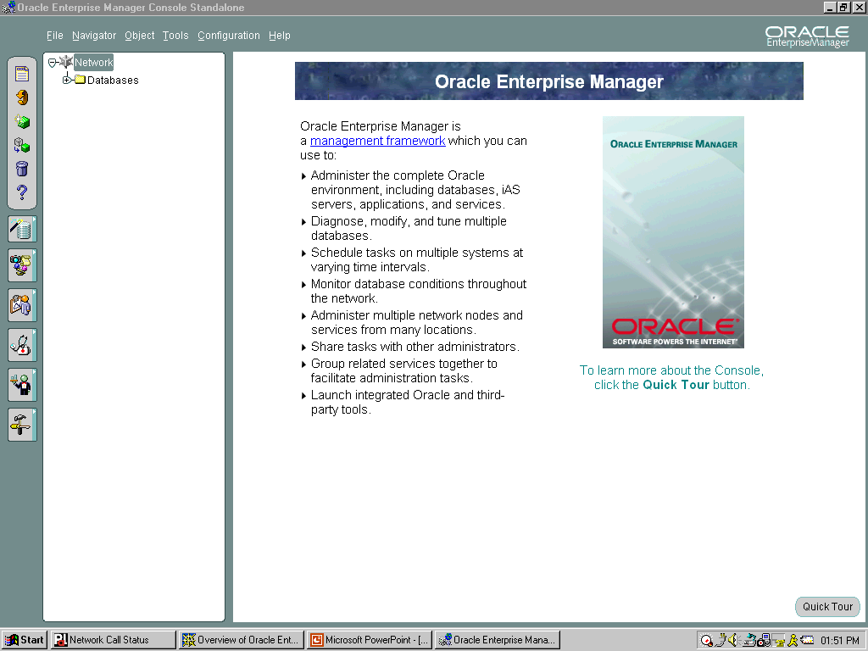
Console
  Point de lancement central
  Peut être exécutée sur client léger ou client lourd
  Peut être lancée en mode autonome ou via un OMS
Notes:
Fonctionnalités de la console
La console fournit une interface utilisateur aux administrateurs et un point de lancement central pour l'ensemble des outils et des applications de gestion. SQL*Plus Worksheet peut être lancé depuis la console.
Il est possible d'exécuter la console en mode léger via le Web ou en tant que client lourd. Les clients légers utilisent un navigateur Web pour se connecter à un serveur sur lequel sont installés des fichiers de console. Pour les clients lourds, les fichiers doivent être installés localement.
Il est possible de lancer la console en mode autonome ou en se connectant à Oracle Management Server.
Remarque : Ce cours n'est pas destiné à présenter en détail Oracle Enterprise Manager, la console ou Oracle Management Server. Pour plus d'informations sur l'utilisation d'Oracle Enterprise Manager, voir le cours Oracle Enterprise Manager 9i.

Slide 16
Notes:
Démarrer la console Oracle Enterprise Manager
Exemple : Démarrez la console OEM.
1. Lancez la console :
Start > Programs > Oracle-OraHome90 > Enterprise Manager Console
Choisissez de démarrer la console à l'aide de l'une des options suivantes :
Login to the Oracle Management Server
Launch standalone
Cliquez sur OK.

Slide 17
Synthèse
Ce chapitre vous a permis d'apprendre à :
  identifier les outils d'administration de base de données
  identifier les fonctions d'Oracle Universal Installer
  utiliser SQL*Plus pour accéder à une base de données et la manipuler
  identifier les principaux composants d'Oracle Enterprise Manager

Slide 18
Présentation de l'exercice 2
Dans cet exercice, vous allez :
  vous connecter à SQL*Plus
  vous connecter à la console Oracle Enterprise Manager

Slide 19
Notes:
Exercice 2 : Initiation à Oracle Server
Exercice dirigé. Votre formateur vous fournira les comptes de connexion et vous aidera à vous connecter à votre compte. Notez ci-dessous les informations fournies :
Nom d'hôte : _________________________________
Nom SID : __________________________________
1 Connectez-vous à SQL*Plus en tant que SYSDBA.
Indice :
- Suivez les instructions de votre formateur pour vous connecter.
- Démarrez SQL*Plus.
- Connectez-vous en tant que SYS AS SYSDBA.
2 A l'aide de SQL*Plus, exécutez l'interrogation suivante pour vérifier que la connexion à
la base de données a été établie.
3 Lancez Oracle Enterprise Manager en mode autonome.
- Sélectionnez Start > Programs > Oracle-OraHome90 > Enterprise Manager Console
- Sélectionnez l'option Launch standalone.
- Cliquez sur OK.
$ sqlplus /nolog
SQL*Plus: Release 9.0.1.0.0 - Production on Thu Nov 29 15:44:51 2001
(c) Copyright 2001 Oracle Corporation. All rights reserved.
SQL> CONNECT / AS SYSDBA
Connected.
SQL> SELECT * FROM DUAL;
D
-
X

Slide 20
Notes:
Exercice 2 : Initiation à Oracle Server
4 Lancez Oracle Enterprise Manager à l'aide d'Oracle Management Service.
- Dans le cadre d'un cours en salle Oracle uniquement :
Si vous suivez un cours en salle Oracle, vous devez exécuter les quatre étapes suivantes, qui sont propres à la configuration de ce type de cours :
1. Cliquez sur l'icône de mise à jour de fichier omsconfig sur le bureau.
Entrez le nom du serveur Unix utilisé dans votre cours, qui vous sera fourni par votre formateur. Veillez à l'entrer tel qu'il vous a été communiqué, en respectant la distinction entre les majuscules et les minuscules.
2. Ouvrez une fenêtre MSDOS.
3. A l'invite de commande, entrez oemctl start oms. Attendez que le message suivant s'affiche :
"The Oracleoracle901_homeManagementServer service was started successfully."
4. Fermez la fenêtre MSDOS.
- Démarrez la console OEM et sélectionnez l'option Login to the Oracle Management Server. Connectez-vous comme suit :
Administrator: sysman Remarque : Respectez la casse.
Password: oem_temp Remarque : Respectez la casse.
Lorsque vous y êtes invité, remplacez le mot de passe par oracle. Remarque : Respectez la casse. Management Server : (information fournie par votre formateur).
- Une fois que la console OEM est ouverte, accédez au menu principal et procédez comme suit :
Sélectionnez Navigator > Discover Nodes. La boîte de dialogue Discovery Wizard s'ouvre.
- Sélectionnez Next pour poursuivre.
- Entrez le nom du noeud que vous souhaitez gérer, c'est-à-dire le nom d'hôte du serveur de bases de données désigné (information fournie par votre formateur).
- Sélectionnez Next.
- Une fois le repérage terminé, sélectionnez OK. Remarque : Si le repérage n'aboutit pas, informez-en votre formateur.
- Développez le dossier Database dans l'arborescence de navigation.
- Cliquez deux fois sur votre base de données (qui vous a été indiquée par votre formateur).
(suite page suivante)

Slide 21
Notes:
Exercice 2 : Initiation à Oracle Server
4 Lancez Oracle Enterprise Manager à l'aide d'Oracle Management Service (suite
- Fournissez les informations de connexion suivantes :
Utilisateur : (information fournie par votre formateur)
Mot de passe : (information fournie par votre formateur)
En tant que : SYSDBA
- Fournissez ensuite les informations d'identification et de connexion au noeud pour les travaux en cours d'exécution.
- Dans le menu principal, sélectionnez Configuration > Preferences.
- Sélectionnez la page Preferred Credentials.
- Accédez au bas de la page et sélectionnez l'entrée correspondant à votre base de données.
- Indiquez les informations suivantes :
Username: (information fournie par votre formateur)
Password: (information fournie par votre formateur)
Confirm Password:
Role: SYSDBA
- Cliquez sur OK.
5 Démarrez SQL*Plus Worksheet.
Procédez comme suit pour démarrer SQL*Plus Worksheet depuis la console Oracle Enterprise Manager :
- Sélectionnez Tools > Database Applications > SQL*Plus Worksheet.
Vous pouvez également démarrer SQL*Plus Worksheet depuis le menu Windows NT :
- Sélectionnez Start > Programs > Oracle-OraHome90 > Integrated Management Tools > SQLPlus Worksheet.
Connectez-vous directement à la base de données définie par votre formateur.
Entrez les informations suivantes : Username, Password et Service.
Connectez-vous en tant que : SYSDBA.
Cliquez sur OK.
Remarque : A chaque fois que vous vous connectez sous un nom différent (dans SQL*Plus Worksheet), vous devez intégrer le nom de service à la chaîne de connexion.

